Slide 1
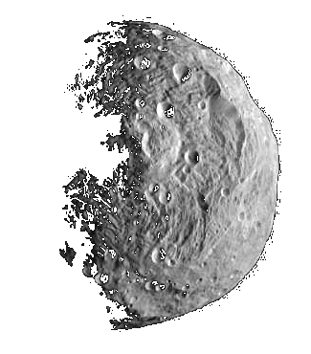
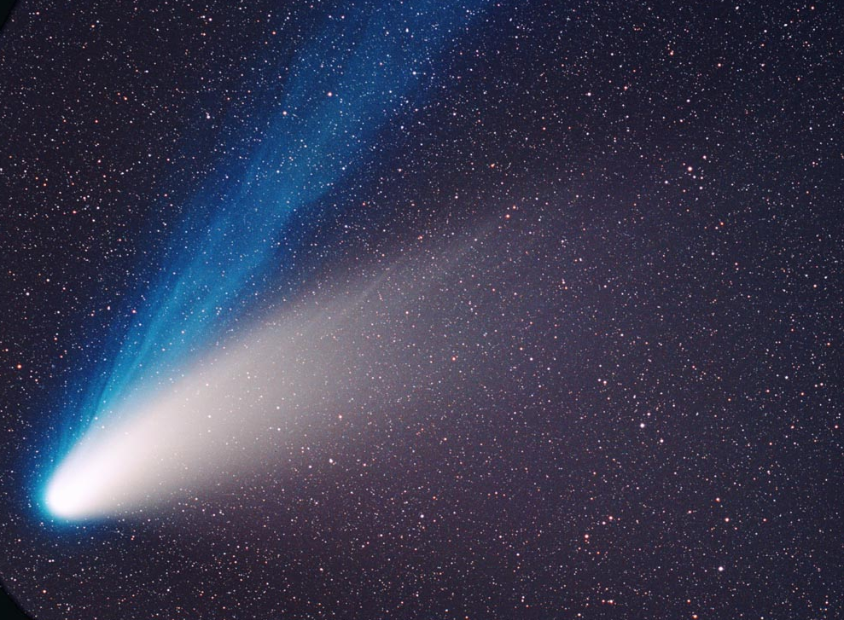
ENTRE « COMETES ET ASTEROiDES »

Slide 4
Plan
I/ Structure du système solaire
II/ Entre comètes et astéroïdes
2.1) Les astéroïdes
2.2) Les comètes
III/ La tête dans les étoiles (intérêts et observations)
3.1) Importance des objets célestes
3.2) Risques d’impacts

Slide 5
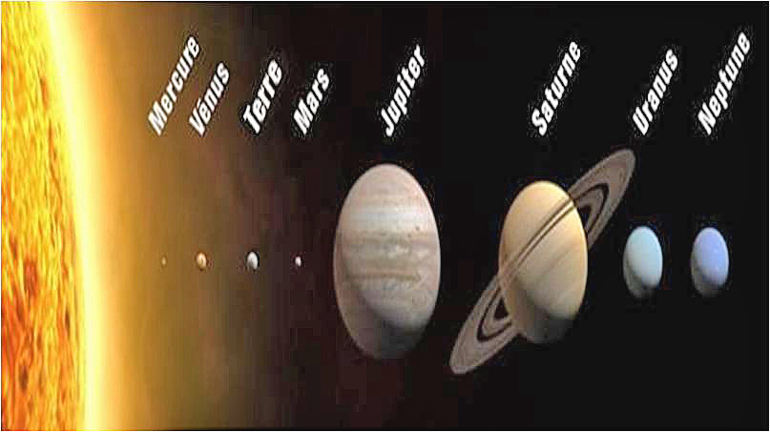
Structure du système solaire
Les 8 planètes :

Slide 6
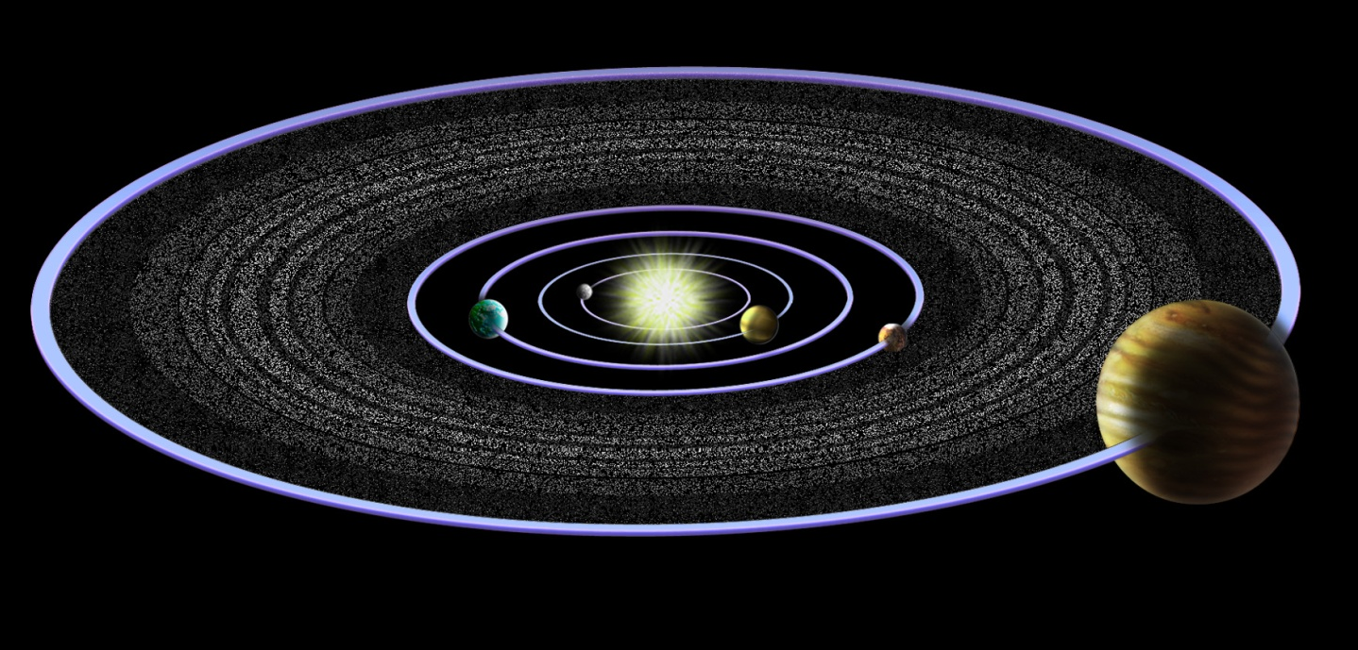
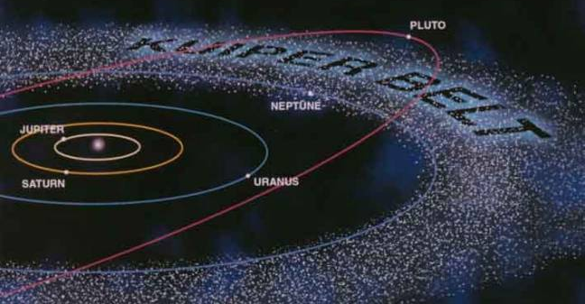
Structure du système solaire
Le système solaire interne
Dans la ceinture d’astéroïdes
entre Mars et Jupiter
Dans la chaîne d’astéroïdes
de Kuiper (au-delà de l’orbite de Neptune)

Slide 7
Structure du système solaire
Le système solaire externe
Dans la ceinture d’astéroïdes
entre Mars et Jupiter
Dans la chaîne d’astéroïdes
de Kuiper (au-delà de l’orbite de Neptune)

Slide 8
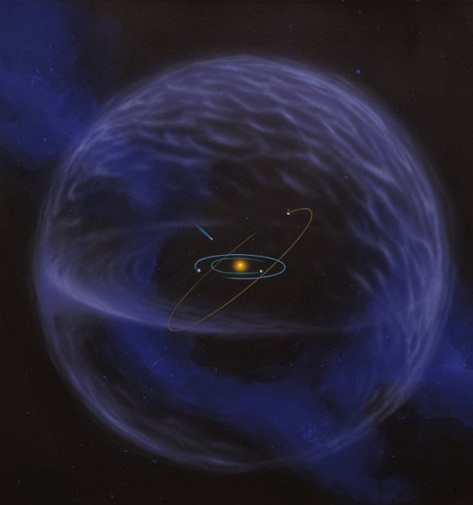
Structure du système solaire
Le nuage d’Oort
La plupart des comètes viennent du nuage d’Oort.

Slide 9
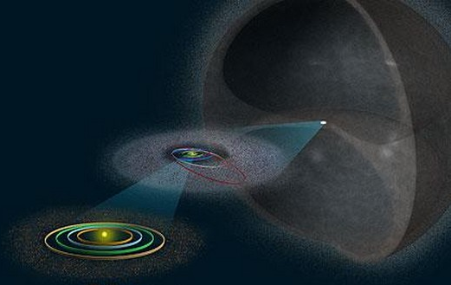
Structure du système solaire
Bilan

Slide 10
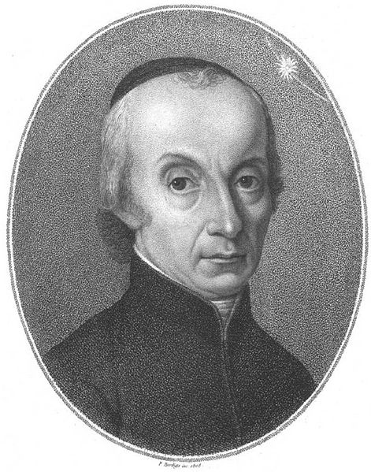
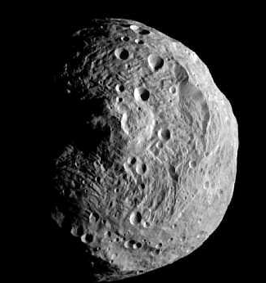
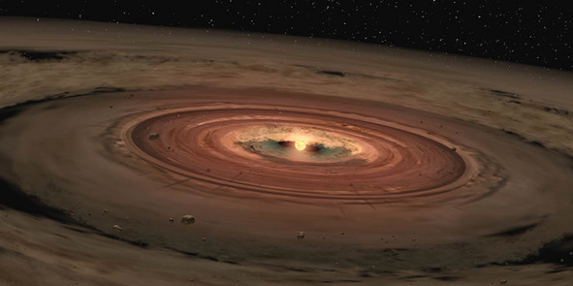
Entre « comètes et asteroïdes »
Les astéroïdes
Historique et caractéristiques principales
Découverte de 1er astéroïde en 1801
Piazzi, astronome et mathématicien à Naples
plus de 560 000 astéroïdes recensés
Vesta
Giuseppe Piazzi (1746-1826)
- Corps célestes formés de roches et de métaux
- Orbite : faiblement elliptique
- Les astéroïdes sont le reste du disque
protoplanétaire ( vue d'artiste - Nasa )

Slide 11
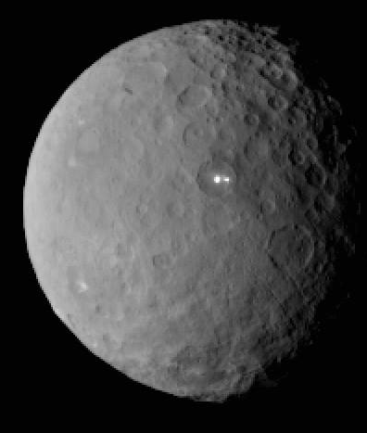
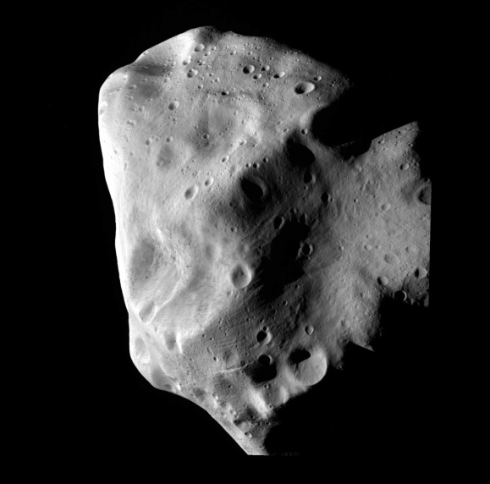
Entre « comètes et asteroïdes »
Les astéroïdes
Configurations et dimensions
Cérès, 950 km de diamètre
Lutetia, 120 x100x75km
Itokawa, 600x290x260 m

Slide 12
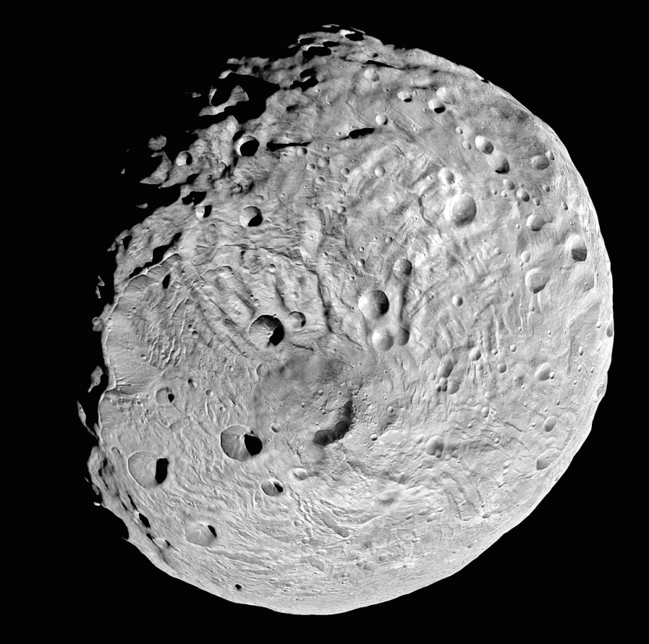
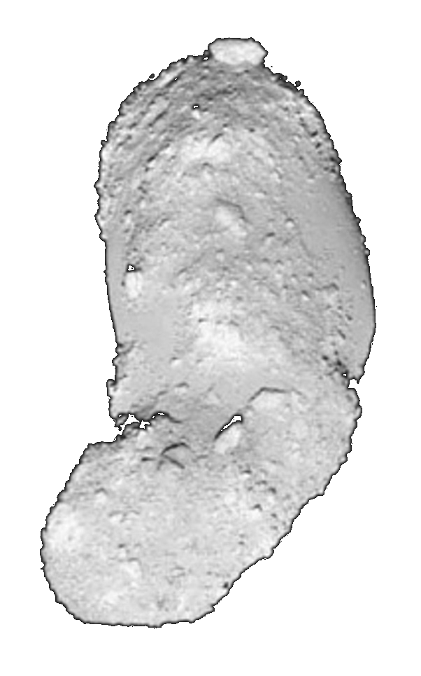
Entre « comètes et asteroïdes »
Les astéroïdes
Explorer les astéroïdes
Pôle sud de Vesta
(Sonde Dawn,2011)
Cérès (2015)
Astéroïde Itokawa
(Sonde Hayabusa , 2005)

Slide 13
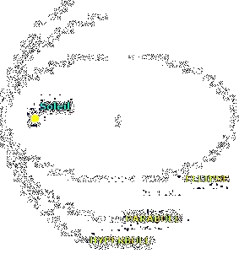
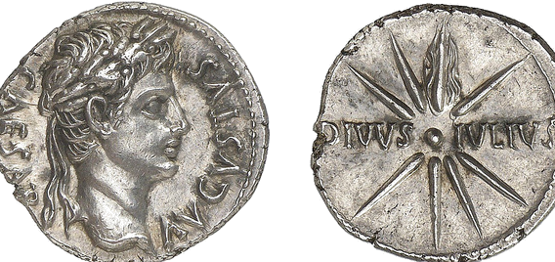
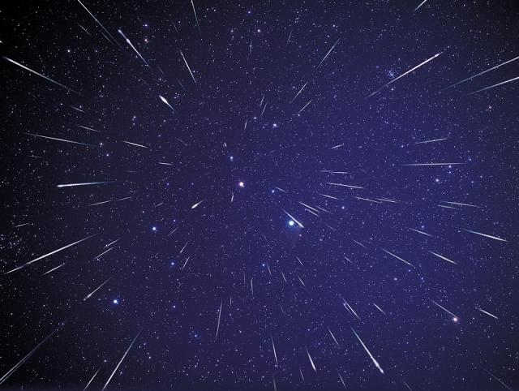
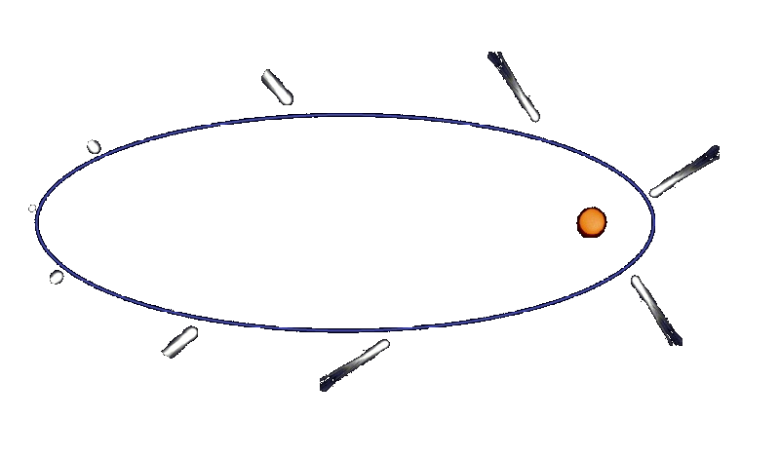
Entre « comètes et asteroïdes »
. Connues avec certitude depuis l’Antiquité et probablement depuis la Préhistoire.
Pièce romaine contemporaine de la comète passée dans le ciel vers 44 après JC.
Les comètes sont responsables des pluies d’étoiles filantes
Les comètes
Historique et principales caractéristiques

Slide 14
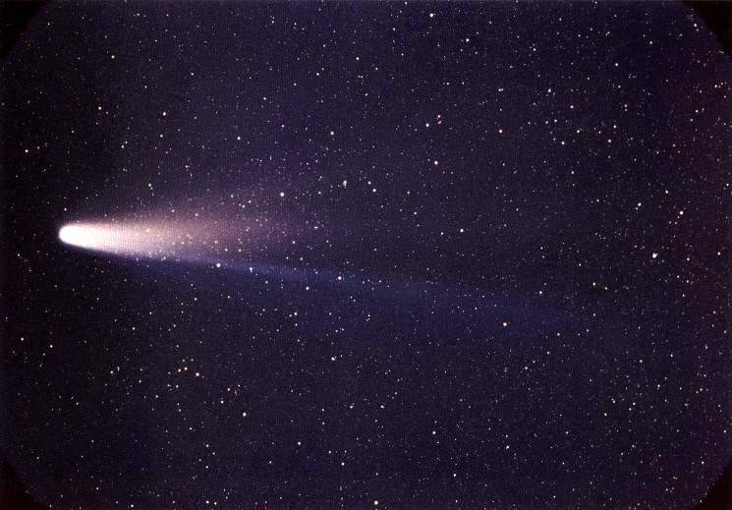
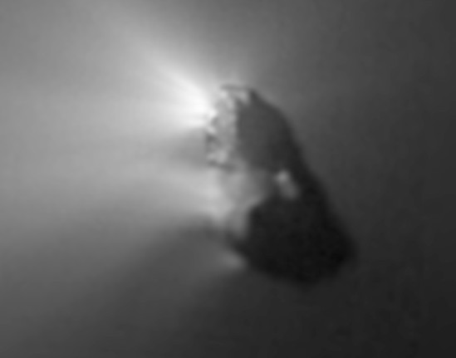
Entre « comètes et asteroïdes »
Les comètes
Explorer les comètes
Comète Halley (1986)
Photo de la sonde spatiale
Comète Hartley 2 (2010)
Photo de la sonde spatiale

Slide 15
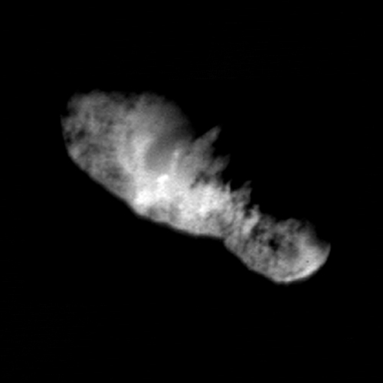
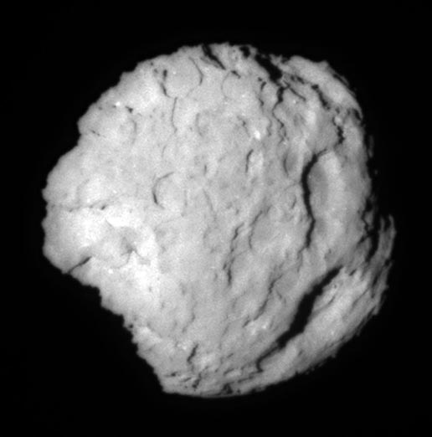
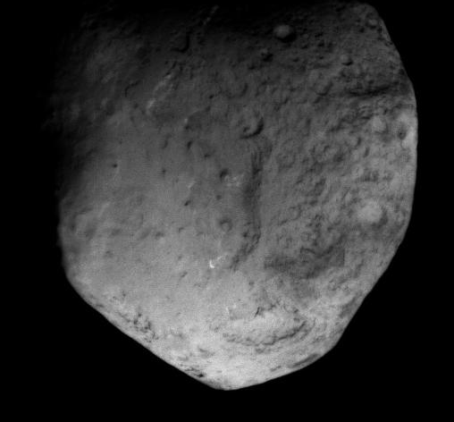
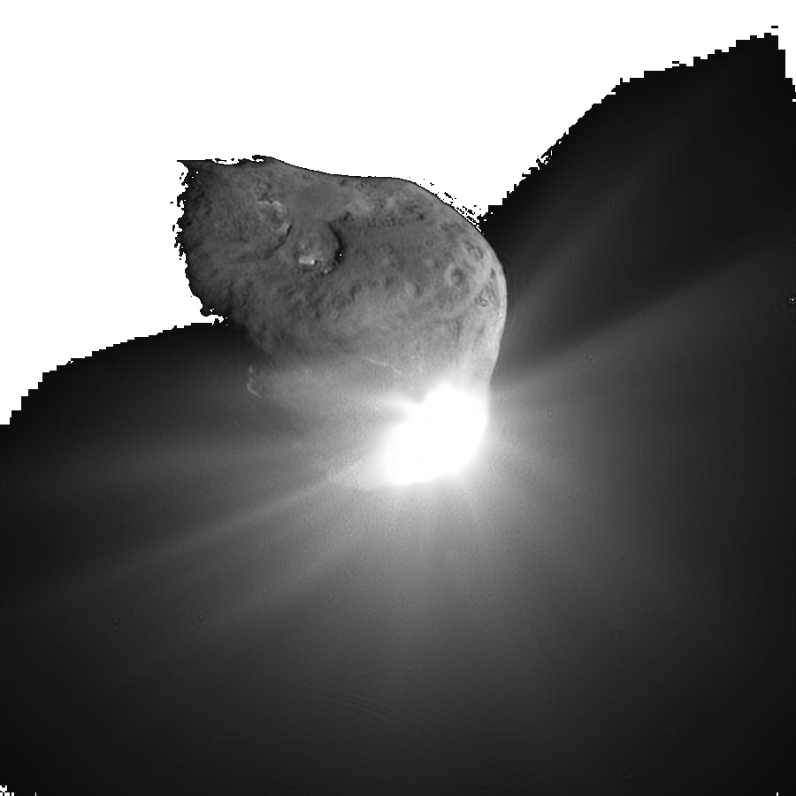
Entre « comètes et asteroïdes »
Les comètes
Explorer les comètes
Borrelly
Wild 2
Tempel 1

Slide 16
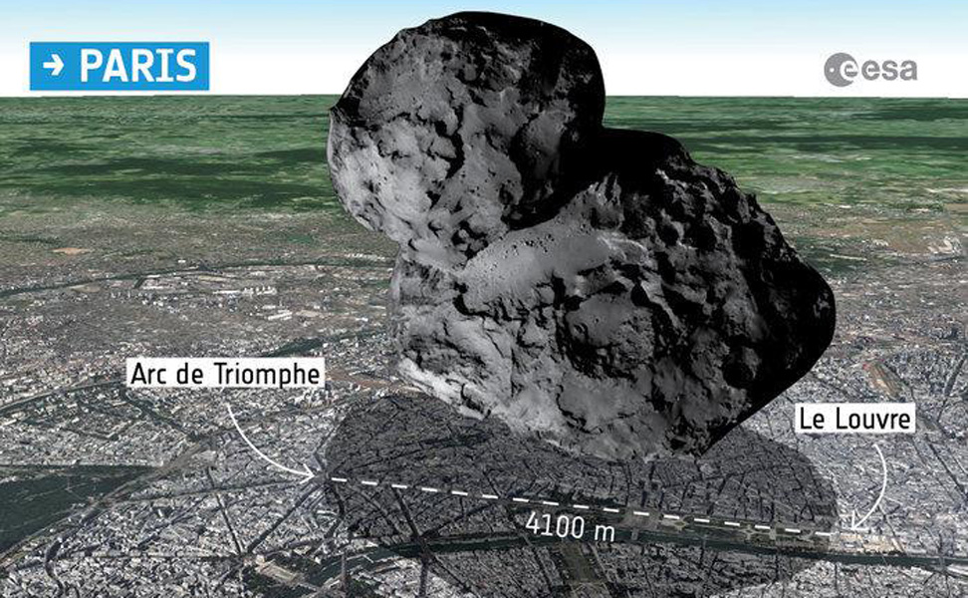

Slide 17
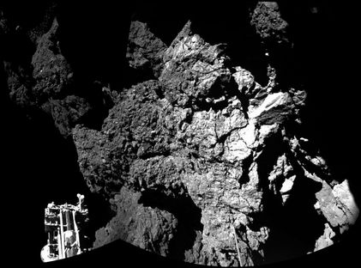
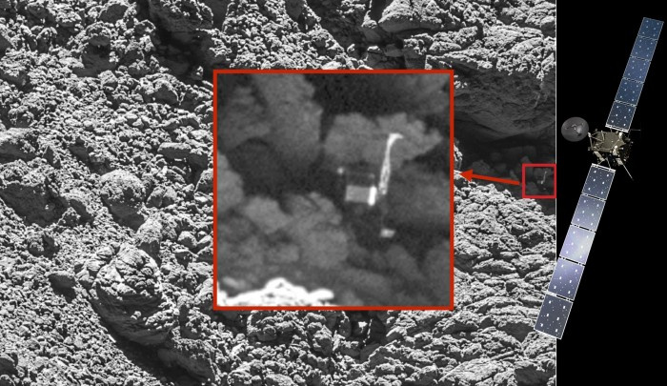

Slide 18
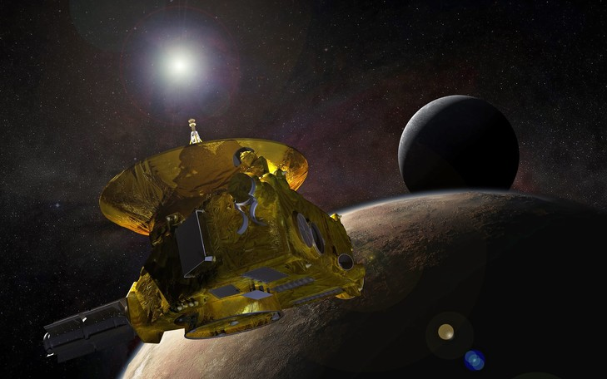
La première comète de la ceinture de Kuiper étudié directement : Ultima Thulé

Slide 19
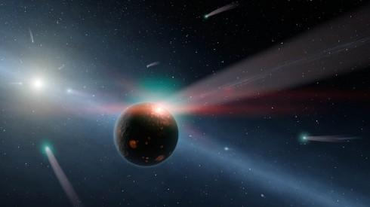
Intérêts et observations
Importance des objets célestes
La Vie et les objets célestes
La Terre il y a 4,5 milliards d’années : un océan de lave.
L’eau de la Terre proviendrait d’un « bombardement » de comètes (et - ou d’astéroïdes ?)

Slide 20
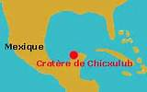
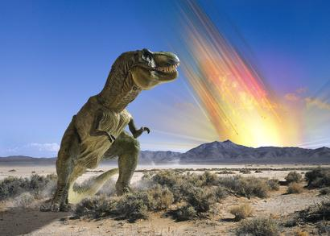
Intérêts et observations
Importance des objets célestes
La Vie et les objets célestes

Slide 21
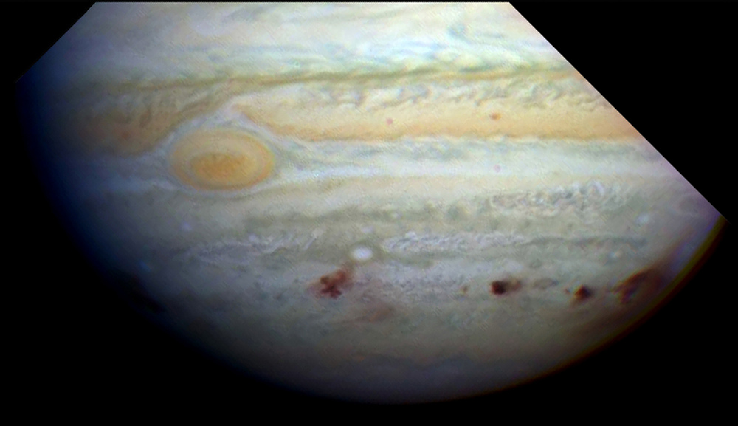
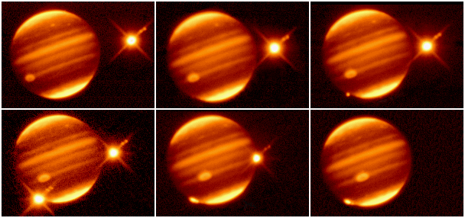
Intérêts et observations
Importance des objets célestes
Collisions planétaires
Shoemaker-Levy & Jupiter (1994)

Slide 22
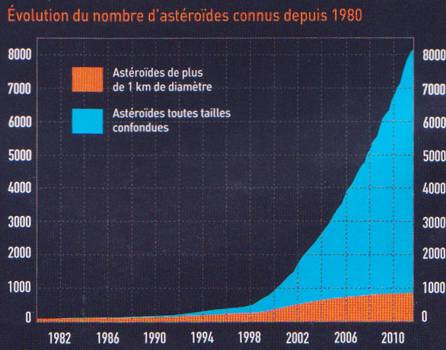
Intérêts et observations
Importance des objets célestes
Evolution des astéroïdes observés depuis 1980

Slide 23
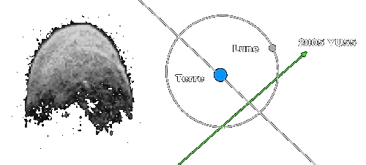
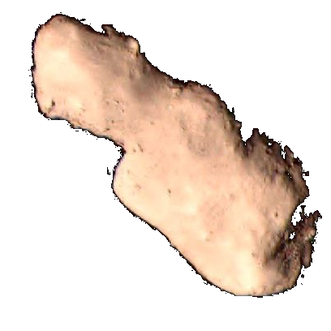
Intérêts et observations
Importance des objets célestes
Objets géocroiseurs
Géocroiseur 2005 yu55 de 400m passe près de la Terre, observé en 2011 par des radars.
Géocroiseur Toutatis, observé en 2012 par la sonde chinoise chang’e 2 (4,5; 2,4; 1,9km)

Slide 25
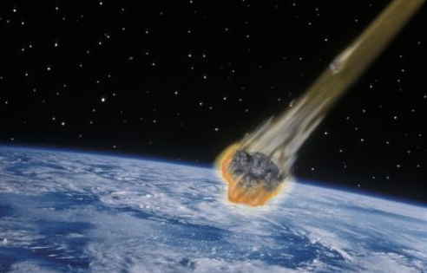
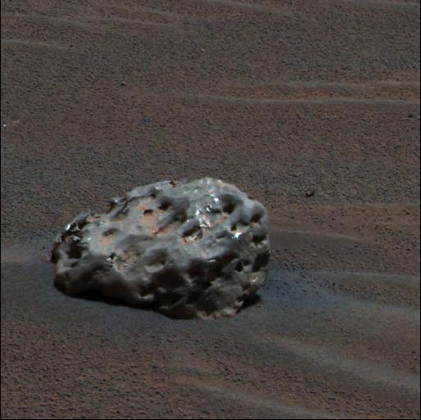
Intérêts et observations
Risques d’impact
Météores et météorites
Météorite : reste d’un objet céleste solide, qui atteint la surface terrestre ou d’un autre astre
Météorite ferreuse de 30 cm
( Exploration Martienne, Opportunity dans les années 2000)
La majorité des météorites
sont découvertes dans les déserts
( ici Désert du Sahara)

Slide 26
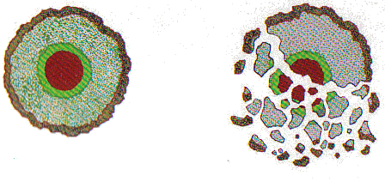
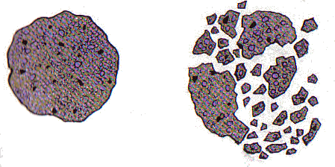
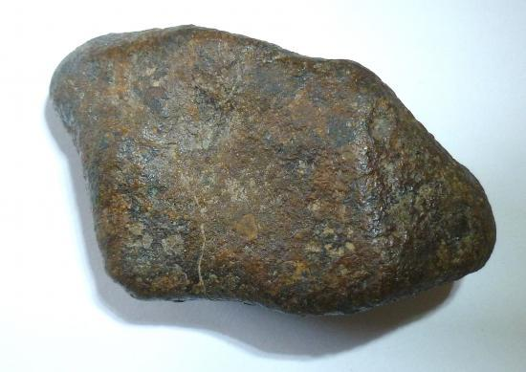
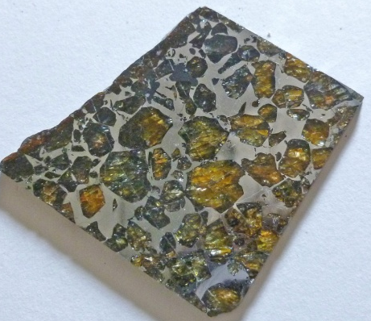
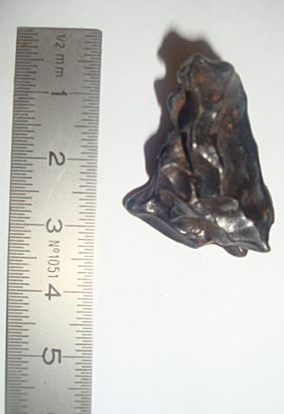
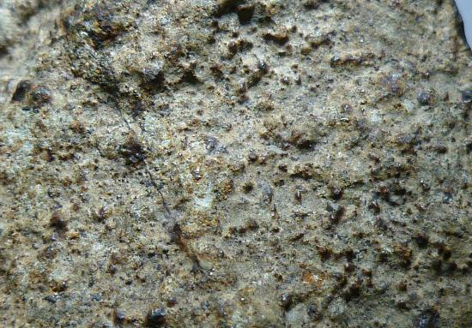
Intérêts et observations
Risques d’impact
Météores et météorites
indifférenciées Différenciées
À l’origine : astéroïdes de grande taille (la différenciation en couches), fragmentés lors d’un impact.
À l’origine astéroïdes de petite taille (donc pas de différenciation)
Pallasite
Sidérite
Chondrite

Slide 27
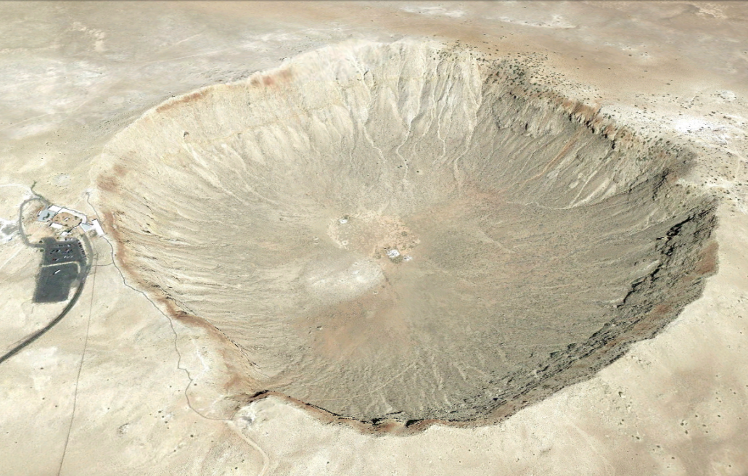
Intérêts et observations
Risques d’impact
Impacts historiques
Meteor Crater (Arizona, USA)
Impact de 1200 mètres de diamètre formé il y a 50 000 ans par une météorite de 50 m de diamètre et de 300 000 tonnes.

Slide 29
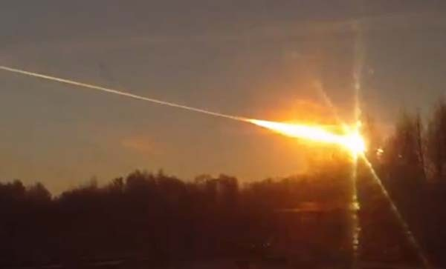
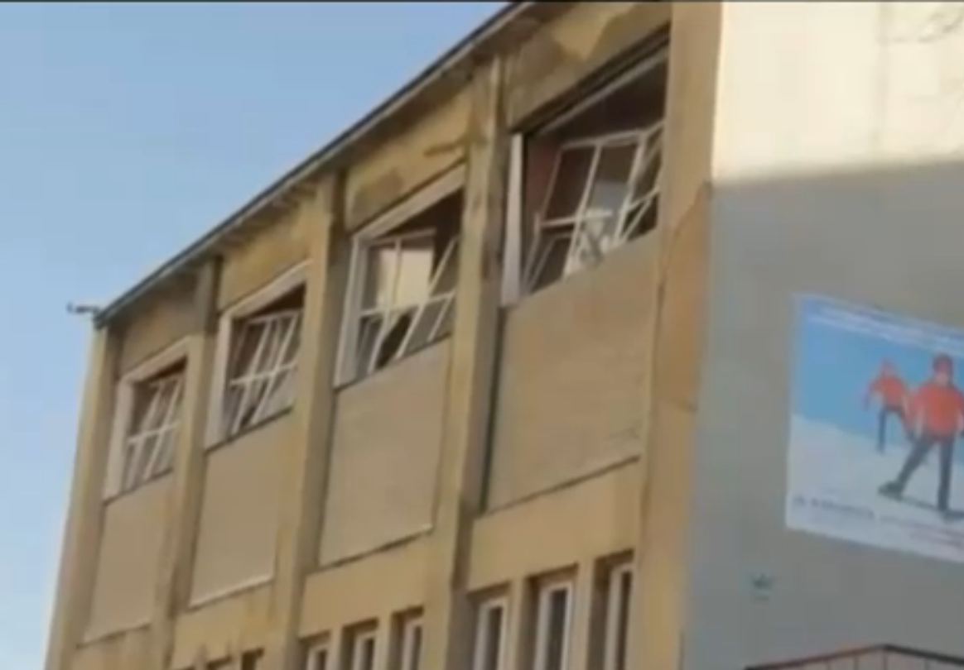
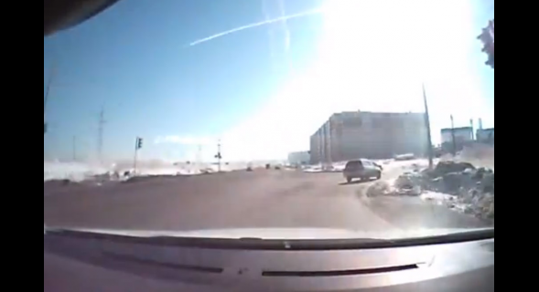
Intérêts et observations
Risques d’impact
Impacts historiques
Effet de l’onde de choc
Impact en 2013 du météore de Tcheliabinsk , Oural , Russie
Une lumière avueglante lors de la chute de la météorite

Slide 30
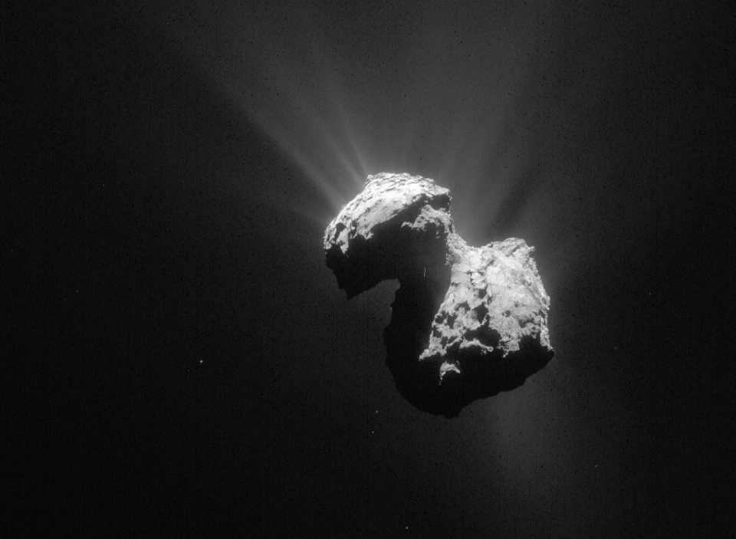
Bonnes observations et découvertes !

